Slide 1

动态规划
曾乘风 2021.11.10

Slide 2
什么是动态规划？
动态规划算法是通过拆分问题，定义问题状态和状态之间的关系，使得问题能够以递推的方式去解决

Slide 3

4个步骤
问题拆解
状态定义
递推方程推导
实现

Slide 4
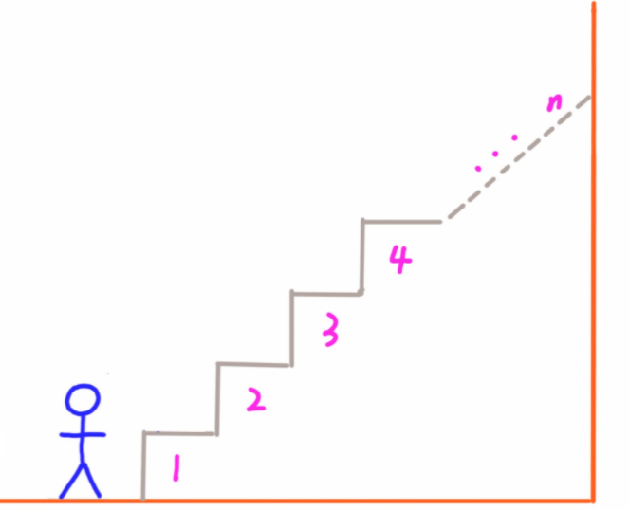
例1：爬楼梯
输入： 3 输出： 3 解释： 有三种方法可以爬到楼顶。 1. 1 阶 + 1 阶 + 1 阶 2. 1 阶 + 2 阶 3. 2 阶 + 1 阶
输入： 3 输出： 3 解释： 有三种方法可以爬到楼顶。 1. 1 阶 + 1 阶 + 1 阶 2. 1 阶 + 2 阶 3. 2 阶 + 1 阶
假设你正在爬楼梯。需要 n 阶你才能到达楼顶。
每次你可以爬 1 或 2 个台阶。你有多少种不同的方法可以爬到楼顶呢？
注意：给定 n 是一个正整数。
示例1：
输入：2 输出：2 解释： 有两种方法可以爬到楼顶。 1. 1 阶 + 1 阶 2. 2 阶
示例2：
输入：3 输出：3 解释： 有三种方法可以爬到楼顶。 1. 1 阶 + 1 阶 + 1 阶 2. 1 阶 + 2 阶 3. 2 阶 + 1 阶

Slide 5
问题拆解： 我们到达第 n 个楼梯可以从第 n - 1 个楼梯和第 n - 2 个楼梯到达，因此第 n 个问题可以拆解成第 n - 1 个问题和第 n - 2 个问题，第 n - 1 个问题和第 n - 2 个问题又可以继续往下拆，直到第 0 个问题，也就是第 0 个楼梯 (起点)
状态定义 “问题拆解” 中已经提到了，第 n 个楼梯会和第 n - 1 和第 n - 2 个楼梯有关联，那么具体的联系是什么呢？你可以这样思考，第 n - 1 个问题里面的答案其实是从起点到达第 n - 1 个楼梯的路径总数，n - 2 同理，从第 n - 1 个楼梯可以到达第 n 个楼梯，从第 n - 2 也可以，并且路径没有重复，因此我们可以把第 i 个状态定义为 “从起点到达第 i 个楼梯的路径总数”，状态之间的联系其实是相加的关系。
递推方程 “状态定义” 中我们已经定义好了状态，也知道第 i 个状态可以由第 i - 1 个状态和第 i - 2 个状态通过相加得到，因此递推方程就出来了 dp[i] = dp[i -1] + dp[I -2]
实现：设置初始值，dp[0] = 0，dp[1] = 1，dp[2] = 2

Slide 6
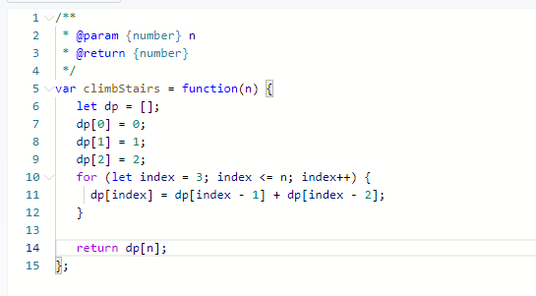

Slide 7
例2：最长上升子序列
nums = [7,7,7,7,7,7,7]
给定一个无序的整数数组，找到其中最长上升子序列的长度。
示例1：
输入: [10,9,2,5,3,7,101,18] 输出: 4 解释: 最长的上升子序列是 [2,3,7,101]，它的长度是 4
示例2：
输入: [7,7,7,7,7,7] 输出: 1

Slide 8
问题拆解： 我们要求解的问题是 “数组中最长递增子序列”，一个子序列虽然不是连续的区间，但是它依然有起点和终点，如果我们确定终点位置，然后去 看前面 i - 1 个位置中，哪一个位置可以和当前位置拼接在一起，这样就可以把第 i 个问题拆解成思考之前 i - 1 个问题，注意这里我们并不是不考虑起始位置，在遍历的过程中我们其实已经考虑过了
状态定义 问题拆解中我们提到 “第 i 个问题和前 i - 1 个问题有关”，也就是说 “如果我们要求解第 i 个问题的解，那么我们必须考虑前 i - 1 个问题的解”，我们定义 dp[i] 表示以位置 i 结尾的子序列的最大长度，也就是说 dp[i] 里面记录的答案保证了该答案表示的子序列以位置 i 结尾。
递推方程 对于 i 这个位置，我们需要考虑前 i - 1 个位置，看看哪些位置可以拼在 i 位置之前，如果有多个位置可以拼在 i 之前，那么必须选最长的那个，这样一分析，递推方程就有了：dp[i] = Math.max(dp[j],...,dp[k]) + 1
实现

Slide 9
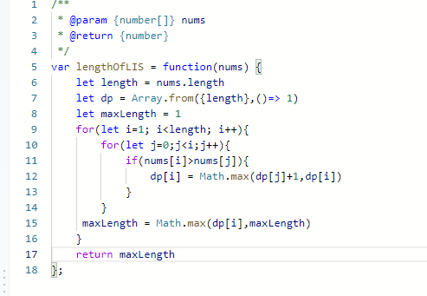

Slide 10
使用场景
nums = [7,7,7,7,7,7,7]
能采用动态规划求解的问题的一般要具有 3 个性质：
最优化：如果问题的最优解所包含的子问题的解也是最优的，就称该问题具有最优子结构，即满足最优化原理。子问题的局部最优将导致整个问题的全局最优。换句话说，就是问题的一个最优解中一定包含子问题的一个最优解。
无后效性：即某阶段状态一旦确定，就不受这个状态以后决策的影响。也就是说，某状态以后的过程不会影响以前的状态，只与当前状态有关，与其他阶段的状态无关，特别是与未发生的阶段的状态无关。
重叠子问题：即子问题之间是不独立的，一个子问题在下一阶段决策中可能被多次使用到。（该性质并不是动态规划适用的必要条件，但是如果没有这条性质，动态规划算法同其他算法相比就不具备优势）

